Slide 1
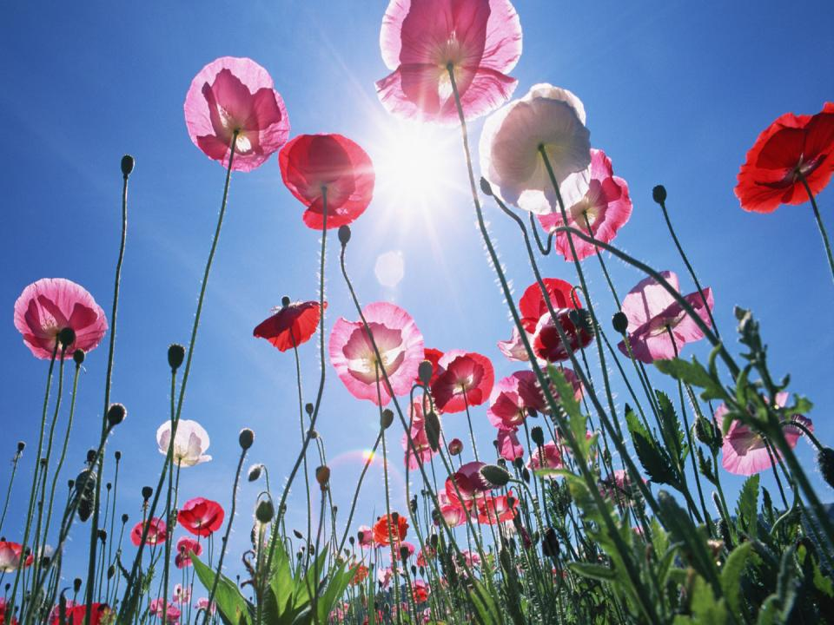




Slide 2
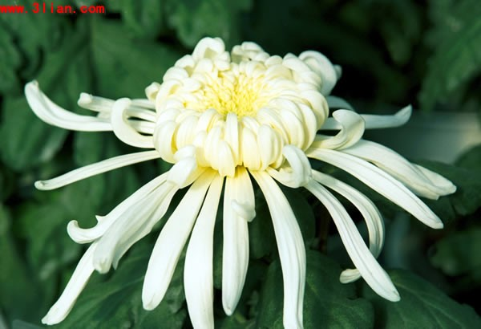

Slide 3
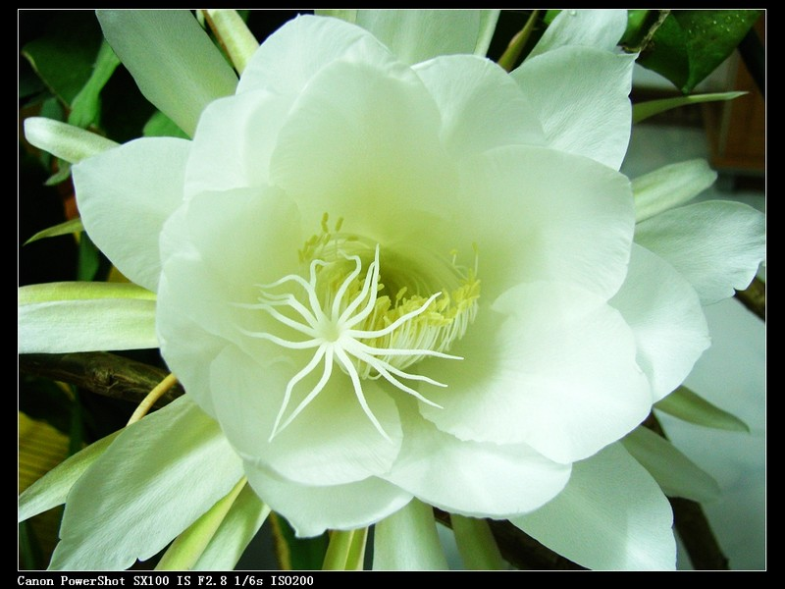
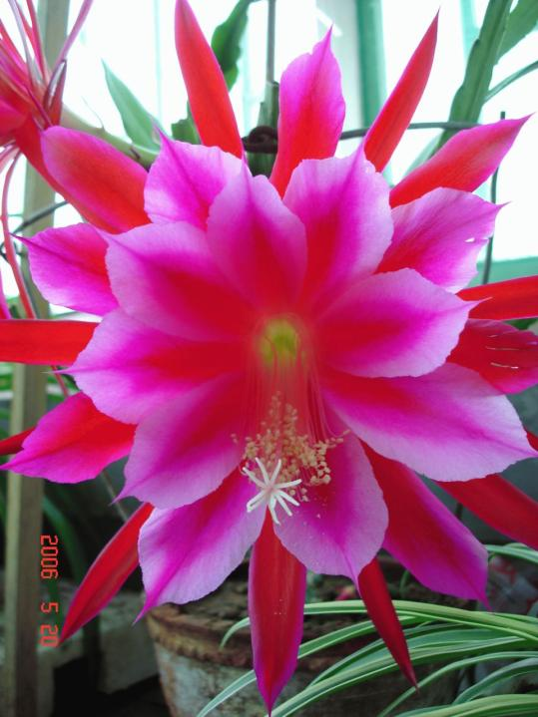

Slide 4
老舍(1899—1966)，原名舒庆春，字舍予，北京人，满族。他一生创作丰富，著名的长篇小说有《月牙》《四世同堂》《骆驼祥子》等。
老舍是一代“语言大师”，有驾驭语言的本领，尤其善于运用北京话，使作品具有浓厚的地方色彩和强烈的生活气息，形成一种通俗又诙谐幽默的独特风格。
他的《趵突泉》《我家的猫》《草原》《养花》《林海》等曾选入小学语文课本。

Slide 5
老舍出身于贫民家庭。现代小说家,戏剧家.我国现代文学史上具有独特风格的杰出作家、语言艺术大师。被誉为“人民艺术家”。
曾任政务院文教委员会委员、历届全国人民代表大会代表,中国文联副主席,中国作家协会副主席,北京市文联主席等职。

Slide 6
生字新词
置之不理 三年五载 秉烛夜游
循环 昙花 菊秧 砸死
多音字
尽（jǐn）管
无穷无尽（jìn）

Slide 7
【词语解释】
乐趣：使人感到快乐、有趣。
计较：①计算比较，本课指在意，当回事。②争论。
奇花异草：稀有的、不易见到的珍贵花草。(例句)张家界森林公园里有许多奇花异草。
大雨倾盆：倾，倒。形容雨下得很大，就像用盆子往下倒一样。

Slide 8
【词语解释】
置之不理：置，搁置，放。理，过问，理睬。课文中指把花草放在一边，不去管它。“之”在文中指花草。(例句)你既然答应妈妈要照顾妹妹，那就不应对妹妹置之不理。
自生自灭：由它自然生长，自然死亡。文中指任花草自然发展，不加过问。
关切：一般用于对人的亲切关怀。
门道：门路。本课指由于经常和花打交道，所以逐渐懂得管理花草的方法、窍门。
三年五载：载，年。三年五年。(例句)我大哥到云南参军了，要等三年五载以后才能回家探亲。

Slide 9
循环：本课指周而复始的运动。
调节：使事物得到合理的调整。
昙花：一种常绿灌木，夜间开放，开花时间极短。
昙花一现：比喻美好的事物或景象出现了一下，很快就消失。
秉烛夜游：秉，拿，持。夜间持着蜡烛游玩。课文是指因为昙花总是夜里开放，大家举着蜡烛去看，很有在夜间游玩、观赏的味道。

Slide 10
一、找出能概括本文中心的句子。
有喜有忧，有笑有泪，有花有果，有香有色。既须劳动，又长见识，这就是养花的乐趣。

Slide 11
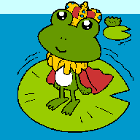
思考：中心句是从哪几方面来说养花的乐趣的？
有喜有忧，有笑有泪
有花有果，有香有色
既须劳动，又长见识
讲的是对花的关心，情感体验
讲的是劳动成果
讲的是养花的意义

Slide 12

思考： 课文从三个方面写了养花的乐趣，每一方面内容各在课文中的哪一部分？
有喜有忧，有笑有泪
有花有果，有香有色
既须劳动，又长见识
第五、六自然段
第一、二自然段
第三、四自然段

Slide 13
思考：
作者为什么“喜”和“笑”？
又为什么“忧”和“泪”？
为什么把“忧”和“泪”也当作是养花的乐趣？

Slide 14

作者为什么“喜”和“笑”？
送牛奶的同志夸花“好香”
朋友们一起赏花
把花分给朋友们
与别人一起分享劳动成果

Slide 15

为什么“忧”和“泪”？为什么把“忧”和“泪”也当作是养花的乐趣？
养花也有忧伤，（菊秧被砸死了，全家几天没有笑容。
从养花中体味到“忧伤”的情感，这也是一种乐趣。

Slide 16
思考：
第五自然段可分为几层意思？
第五、六自然段是怎样紧密连接起来的？这样写有什么好处？

Slide 17
第五、六自然段是怎样紧密连接起来的？这样写有什么好处？
侧重在内容上的承接，“当然，也有伤心的时候，今年夏天就有这么一回。”这一句中“当然，也有----”与下面内容衔接起来。
这样写，文章显得结构严谨。

Slide 18
想一想：
我们刚才学习怎样学习五、六自然段的呢？
1）、抓住关健词语，提出问题，理解课文内容。
2）划分段落结构。
3）段落之间是如何连接的。

Slide 19
课文是怎样有条理地讲述“我”养花的乐趣的？
⑴总起，养花的目的。 当作一种乐趣。
⑵养什么花。 好种易活的花。
⑶养花要摸门道。 增长知识。
⑷养花要付出辛苦。 有益身心。
⑸养花使人喜悦。 夸、赏、赠。
⑹养花使人伤心。 几天没有笑容。
⑺养花的乐趣。总结。 有……有…… 既……又……

Slide 20

想一想：
第七自然段与第二至六自然段有什么关系？与第一自然段有什么关系？在全文起什么作用？

Slide 21
⑴总起，养花的目的。 当作一种乐趣。
⑵养什么花。 好种易活的花。
⑶养花要摸门道。 增长知识。
⑷养花要付出辛苦。 有益身心。
⑸养花使人喜悦。 夸、赏、赠。
⑹养花使人伤心。 几天没有笑容。
⑺养花的乐趣。总结。 有……有…… 既……又……
分
照应
总
在全文中起了总结、点名中心的作用

Slide 22

概括本文的中心思想。
本文通过作者写自己的养花实践，抒发了作者爱花、爱养花、热爱生活的思 想感情。

Slide 23
课外延伸
１.写一篇读《养花》有感.
２．养花是件快乐的事,有兴趣的
同学请养一盆花，体会一下养花
的乐趣.

